Slide 1

تعاطي المخدرات و اثارها على مستوى الاداء التعليمي و التربوي
وزارة التعليم العالي و البحث العلمي
جامعة بغداد
معهد الليزر للدراسات العليا
فرع التطبيقات الطبية و البيولوجية
اعداد:
ا.م نور عبدالجبار جداح

Slide 2
تحريم المخدرات في الكتاب و السنة
قال تعلى : (يَا أَيُّهَا الَّذِينَ آمَنُوا لَا تَقْرَبُوا الصَّلَاةَ وَأَنْتُمْ سُكَارَى حَتَّى تَعْلَمُوا مَا تَقُولُونَ ...) من سورة النساء الاية ٤٣
وقال ايضا: (يَا أَيُّهَا الَّذِينَ آمَنُوا إِنَّمَا الْخَمْرُ وَالْمَيْسِرُ وَالْأَنْصَابُ وَالْأَزْلَامُ رِجْسٌ مِنْ عَمَلِ الشَّيْطَانِ فَاجْتَنِبُوهُ لَعَلَّكُمْ تُفْلِحُونَ ۝ ) المائدة ,90
۞ يَسْأَلُونَكَ عَنِ الْخَمْرِ وَالْمَيْسِرِ ۖ قُلْ فِيهِمَا إِثْمٌ كَبِيرٌ وَمَنَافِعُ لِلنَّاسِ وَإِثْمُهُمَا أَكْبَرُ مِن نَّفْعِهِمَا ۗ وَيَسْأَلُونَكَ مَاذَا يُنفِقُونَ قُلِ الْعَفْوَ ۗ كَذَٰلِكَ يُبَيِّنُ اللَّهُ لَكُمُ الْآيَاتِ لَعَلَّكُمْ تَتَفَكَّرُونَ ) البقرة 219

Slide 3
المخدرات
المُخَدِّر: (اسم) هو كل ما يذهب بالعقل للوصول إلى حالة التخدير وهي فقدان غير دائم للوعي نتيجة احتواء المخدر على مواد كيميائية تؤدي الى النعاس و النوم و غياب الوعي(2).
إدمان المخدِّراتDrug addiction: التعوّد القهري على تناول المادة المخدرة والحصول عليها باي وسيلة (2).
بالمصطلح الطبي Anesthesia:تستخدم هذه العقاقير المخدرة في العمليات الجراحية لتسهيل العمل ولتخفيف ألم المريض (3).

Slide 4
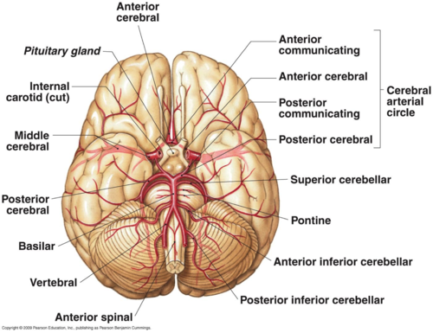
Centers of cerebral consciousness for logical thinking
Right Frontal lobe
3
4

Slide 5
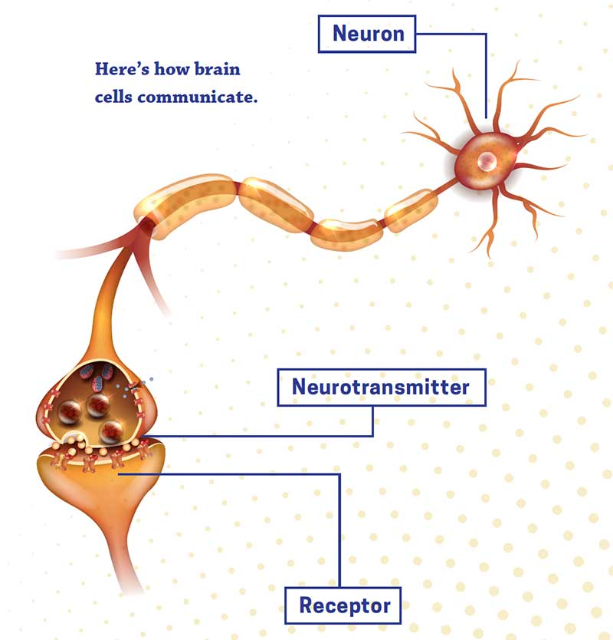
How the drugs stop logic
5

Slide 6
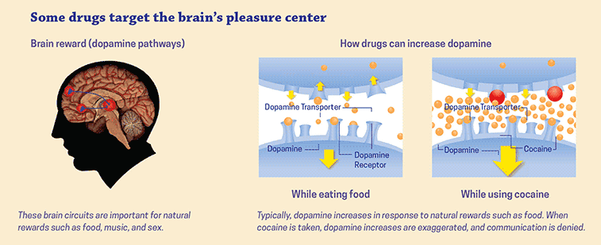
Effects of particular drags on physiology of brain responce

Slide 7
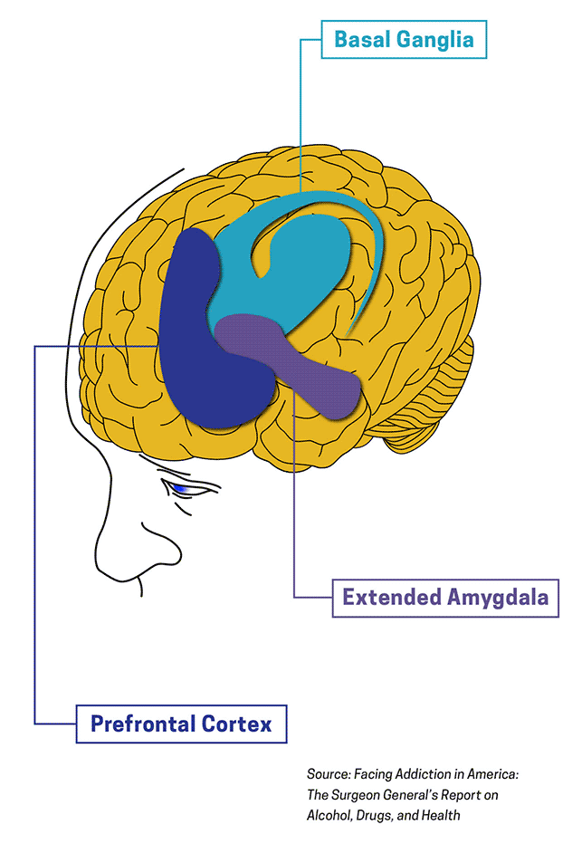
Main parts of brain affected with drugs
Reward circuit

Slide 8
Main parts of brain affected with drugs
basal ganglia:
positive forms of motivation
formation of habits and routines
Drugs- over=euphoria of drug high (5)
Reward circuit

Slide 9
Main parts of brain affected with drugs
basal ganglia:
positive forms of motivation
formation of habits and routines
Drugs- over=euphoria of drug high (5)
Reward circuit
extended amygdala:
stressful feelings
This circuit becomes increasingly sensitive with increased drug use

Slide 10
Main parts of brain affected with drugs
basal ganglia:
positive forms of motivation
formation of habits and routines
Drugs- over=euphoria of drug high (5)
prefrontal cortex
the ability to think, plan, and
exert self-control over impulses
Reward circuit
extended amygdala:
stressful feelings
This circuit becomes increasingly sensitive with increased drug use

Slide 11
اسباب رواج تجارة و تعاطي المخدرات
المركز الاستراتيجي لحقوق الانسان في العراق اشار الى الاسباب التالية:
العنف الاسري.
ضعف التوعية والرادع الديني.
الظروف الاقتصادية والبطالة.
الاستهداف الممنهج من قبل عصابات الجريمة المنظمة تجاه الشباب العراقي.
الاستخدام السيئ للإنترنت و الانتشار السيء للميديا خارج الضوابط و الاعراف العراقية (6).

Slide 12
موقع العراق الاستراتيجي لتجارة المخدرات
6

Slide 13
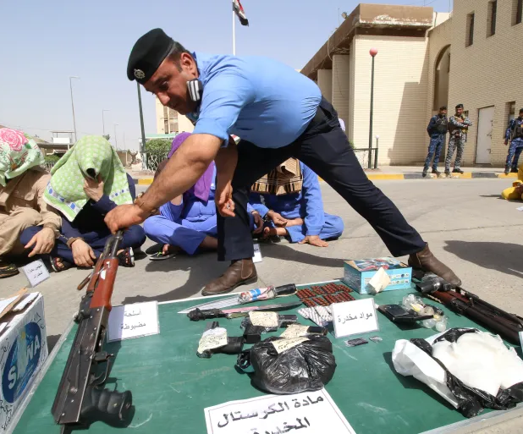
احصائيات تعاطي الكبتاكون و الكرستال
اكثر المواد تعاطيا في العراق هي :
الكرستال بلغت (37.3٪)
الكبتاكون بنسبة (34،35٪)
نسبة التعاطي في المناطق الفقيرة بلغت (17٪)
اعلى نسب لاعمار المتعاطين كانت من (15_30) سنة(7)

Slide 14
وعادة ما يرتبط التعاطي لفترة طويلة بما يلي:
تشمل مؤشرات التعاطي منذ زمن قريب وأعراضه:
الشعور بالانتشاء
زيادة قوة الشعور بما تدركه حواس البصر والسمع والذوق
ارتفاع ضغط الدم وتسارع القلب
احمرار العين
جفاف الفم
تناقص التناسق الحركي
صعوبة التركيز أو التذكر
بطء الاستجابة
القلق أو التفكير المنطوي على جنون العظمة
وجود آثاره على الملابس أو اصفرار أطراف الأصابع
الرغبات الملحة في تناول أطعمة معينة في أوقات غير معتادة
تدهوُر الحدة الذهنية
ضعف الأداء في الدراسة أو العمل
السعال المتواصل وتكرار إصابة الرئة بالعدوى(8)

Slide 15
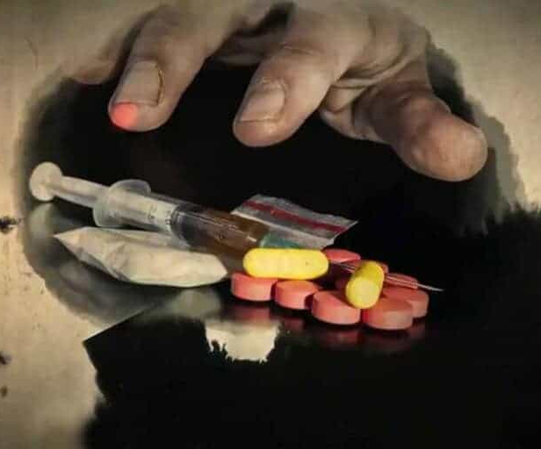
وفي 12 آب أغسطس 2024، اعلن مكتب المرجع الديني الأعلى السيد علي السيستاني، عن حرمة تجارة وتعاطي المخدرات، داعيا إلى العمل على تطهير الأجهزة الأمنية من الفاسدين.
كان قد أعلن رئيس الوزراء محمد شياع السوداني أن حكومته ستتعامل مع قضايا المخدرات على أنها “تهديد إرهابي”، مؤكدا أنها “وضعت إستراتيجية وطنية مكثفة لمكافحة المخدرات للسنوات 2023-2025 ضمن خطة موسعة نحو عراق خال من المخدرات”.(8)

Slide 16
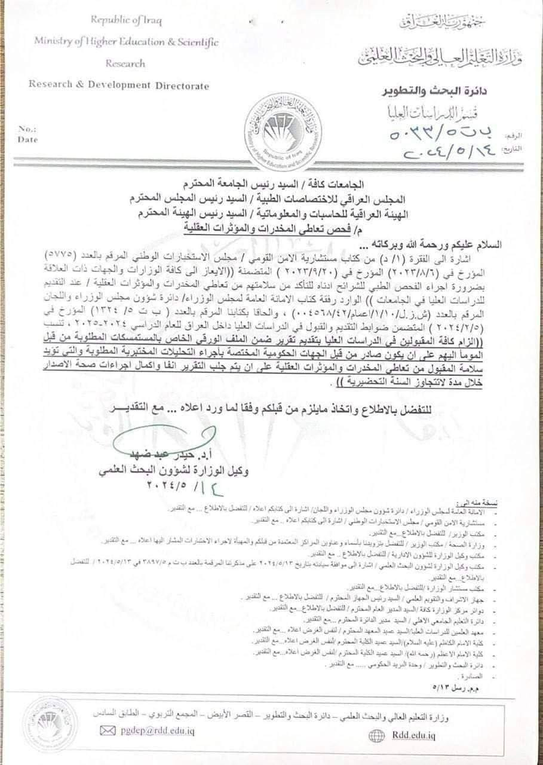
اجراءات وزارة التعليم العالي العراقي في مكافحة تعاطي المخدرات

Slide 17
القوانين العراقية
قانون المخدرات و المؤثرات العقلية رقم (50) لسنة 2017 المادة - ٣٢ - يعاقب بالحبس مدة لا تقل عن ( ١) سنة واحدة ولا تزيد على ( ٣) ثلاث سنوات وبغرامة لا تقل عن ( ٥٠٠٠٠٠٠ ) خمسة ملايين دينار ولا تزيد على ( ١٠٠٠٠٠٠٠ ) عشرة ملايين دينار كل من استورد أو أنتج أو صنع أو حاز أو أحرز أو اشترى مواد مخدرة أو مؤثرات عقلية أو سلائف كيميائية أو زرع نباتا من النباتات التي ينتج عنها مواد مخدرة أو مؤثرات عقلية أو اشتراها بقصد التعاطي والاستعمال الشخصي.
قانون انضباط موظفي الدولة والقطاع العام رقم 41 لسنة 1991 المعدل المادة 5 , ثاني عشر : يحٌظر على الموظف ا لحضور إلى مقر وظيفٌته بحالة سكر أو الظهور بحالة سكر بين في محل عام.
المادة (8) من قانون انضباط موظفي الدولة : العقوبات التي يجٌوز فرضها على الموظف (سابعا ب) الفصل : و يكون بتنحية الموظف عن الوظيفة مدة تحدد بقرار الفصل تٌضمن الأسباب التي استوجبت فرض العقوبة على النحو التالي...ب- مدة بقائه في السجن إذا حكم عليه بالحبس أو السجن عن جريمة غير مخلة بالشرف وذلك اعتبارا من تاريخ صدور الحكم عليه. وتعتبر مدة موقوفيته من ضمن مدة الفصل ولا تسترد منه أنصاف الرواتب المصروفة له خلال مدة سحب اليد.
ثامنا : العزل : و كٌون بتنحيةالموظف عن الوظيفة نهائيا ولا تجوز إعادة توظيفه في دوائر الدولة والقطاع الاشتراكي ،ً وذلك بقرار مسبب من الوزير في إحدى الحالات ... ج- اذا عوقب بالفصل ثم اعيد توظيفه فارتكب فعلا يسٌتوجب الفصل مرة أخرى.

Slide 18
القوانين العراقية
تعليمات انضباط الطلبة في مؤسسات وزارة التعليم العالي و البحث العلمي:
المادة (6) /ثالثا : يعاقب الطالب بالفصل النهائي من الكلية او المعهد وبقرار من الجامعة او الهيئة ويرقن قيده اذا ارتكب احدى المخالفات ..... اتيانه بفعل مشين و مناف للأخلاق و الآداب العامة.

Slide 19
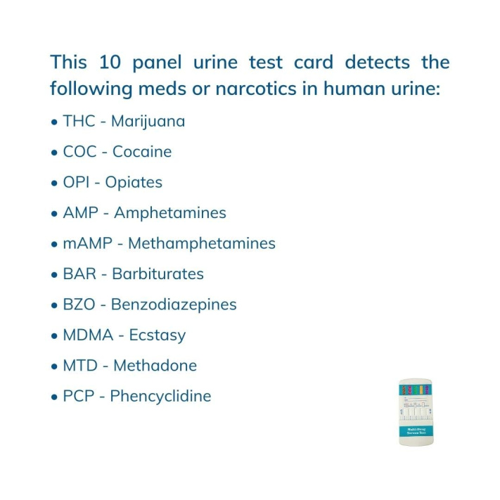
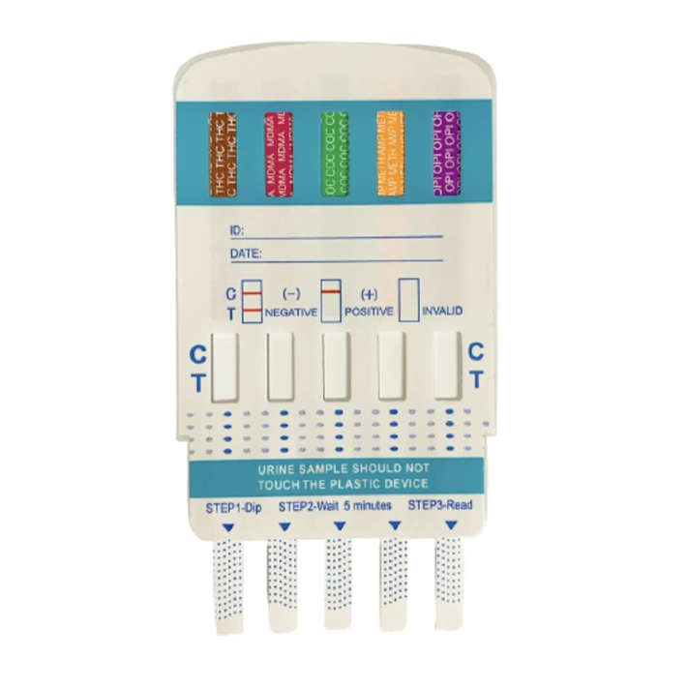
الفحوصات المختبرية لفحص المخدرات
جهاز تحليل المخدرات المنزلي10 Panel Dip Drug Testing Kit

Slide 20
الفحوصات المختبرية لفحص المخدرات
جهاز تحليل المخدرات المنزلي10 Panel Dip Drug Testing Kit
معدلات التخلص من الأدوية المخدرة الشائعة في البول:
الماريجوانا: 1-3 ساعات / 1-7 أيام.
(الكوكايين): 2-6 ساعات / 2-3 أيام.ا
لهيروين (الأفيون): 2-6 ساعات / 1-3 أيام.
(أمفيتامين / ميثامفيتامين): 4-6 ساعات / 2-3 أيام.
الفينسيكليدين: 4-6 ساعات / 7-14 يوماً.
الإكستاسي: 2-7 ساعات / 2 - 4 أيام.
البنزوديازيبين: 2-7 ساعات / 1-4 أيام.
لباربيتورات: 2-4 ساعات / 1-3 أسابيع.
الميثادون: 3-8 ساعات / 1-3 أيام.
مضادات الاكتئاب ثلاثية الحلقات: 8-12 ساعة / 2-7 أيام.
الأوكسيكودون: 1-3 ساعات / 1-2 يوم

Slide 21
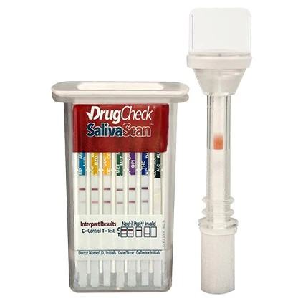
الفحوصات المختبرية لفحص المخدرات
جهاز فحص الكحول و المخدرات باللعب SALIVA SCANE For Drug and Alcohol

Slide 22
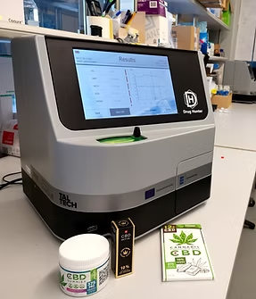
الفحوصات المختبرية لفحص المخدرات
Drug Hunter Analyzer
اسهل و اسرع وادق تقنية لفحص وتشخيص المخدرات العلاجية و الغير علاجية.
تستخدم تقنيتين :
capillary electrophoresis (CE) and
deep UV fluorescence detection

Slide 23
الفحوصات المختبرية لفحص المخدرات
Drug Hunter Analyzer

Slide 24
المصادر
1) القران الكريم.
2) احمد مختار عمر. معجم اللغة العربية المعاصرة. المجلد الثالث.الطبعة الاولى( 2008).
3) Snell RS. Clinical neuroanatomy. Lippincott Williams & Wilkins; 2010.
4) S., Lugtmeijer, A. M. Sobolewska, E H. F. de Haan, H. S. Scholte.visual feature processing in a large stroke cohort: evidence against modular organization. BRAIN 2025: 148; 1144–1154.
5) NIDA. Drugs and the Brain. National Institute on Drug Abuse website. https://nida.nih.gov/publications/drugs-brains-behavior-science-addiction/drugs-brain. July 6, 2020 Accessed May 4, 2025.
6) عذيب ، قاسم عبد علي، 2018 ، ظاهرة المخدرات في الشرق الاوسط وتأثيرها في الامن الوطني العراقي (دراسة في الجغرافية السياسية) ، جامعة بغداد ، مجلة الآداب / العدد 125 ، حزيران .
7 https://aja.ws/79z4d7.
8) https://al-aalem.com
9) https://shafaq.com/ar
10) قانون انضباط موظفي الدولة المعدل .
11) الوقائع العراقية, العدد 4446, 11 شعبان 1438/8 ايار 2017
12)

Slide 25
شكرا لأصغائكم

Slide 26
المناقشة
هل اجراء وزارة التعليم العالي كافي للحد من تعاطي المخدرات بين اوساط الطلبة و الكادر الاكاديمي و الوظيفي؟
هل يمكن توفير فحوصات الكحول و المخدرات داخل المؤسسات التعليمية ليشمل الفحص كل الافراد بلا استثناء؟

